Slide 1
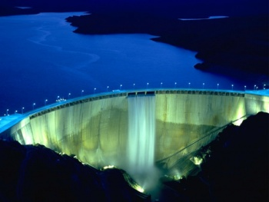
Centrais Hidroelétricas
A Água na Escola Portuguesa
Incluir imagem simples sobre tema
Física 10.º Ano

Slide 2
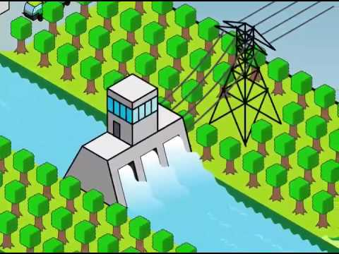
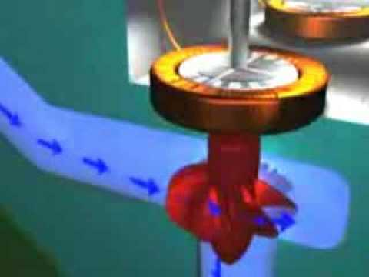
Centrais Hidroelétricas
O que é a uma Central Hidroelétrica?
As centrais hidroelétricas são instalações de produção de energia elétrica a partir da energia potencial gravítica da água.
Cabos de Alta Tensão
Albufeira
Alternador
Conduta
Turbina
Figura 1 – Esquema de uma Central Hidroelétrica
cna

Slide 3
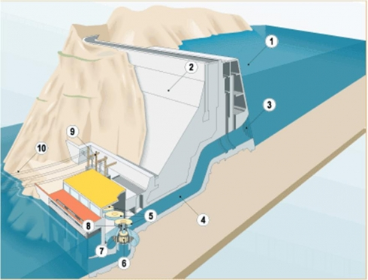
Centrais Hidroelétricas
Albufeira
Barragem
Grelhas de Filtração
Conduta
Turbina e Alternador
Turbina Hidráulica
Eixo
Gerador elétrico
Transformadores
Linhas de Transporte de Energia
cna

Slide 4
Centrais Hidroelétricas
Funcionamento de uma Central Hidroelétrica
Assiste a este vídeo e tira as tuas dúvidas!
cna

Slide 5
Centrais Hidroelétricas
Transferências e transformações de energia
Numa Central Hidroelétrica, a fonte de energia é a água, armazenada na albufeira; Esta água possui energia potencial gravítica;
A energia potencial gravítica contida na água transforma-se em energia cinética, durante a sua passagem através das condutas;
A energia cinética da água é transferida para as turbinas, fazendo movimentar as respetivas pás. Há assim transferência da energia cinética da água para as turbinas;
A turbina está associada a um alternador que transforma a energia cinética em energia elétrica;
A energia elétrica gerada é, posteriormente, transferida para os diferentes locais de utilização através de cabos de alta tensão.
cna

Slide 6
Centrais Hidroelétricas
Vantagens | Desvantagens
- Transformação limpa de um recurso energético natural a água; - Não há resíduos ; - Apresenta baixo custo; - Além de gerar de energia elétrica, o aproveitamento hidroelétrico proporciona outros usos tais como a irrigação, navegação, etc; - Crescimento do turismo na região onde se insere esta energia; - A água é um recurso renovável. | - Ocupam áreas extensas de produção de alimentos e florestas; - Alteram fortemente a paisagem e com isso prejudicam muitas espécies de seres vivos; - Causa erosão dos solos que pode ter impacto na vegetação local; - Decomposição de florestas inundadas, produzindo metano; - Provoca alterações climáticas que irão comprometer a fauna e a flora.
Sabe mais em: http://energiasalternativas.webnode.com.pt/energia-hidrica/
cna

Slide 7
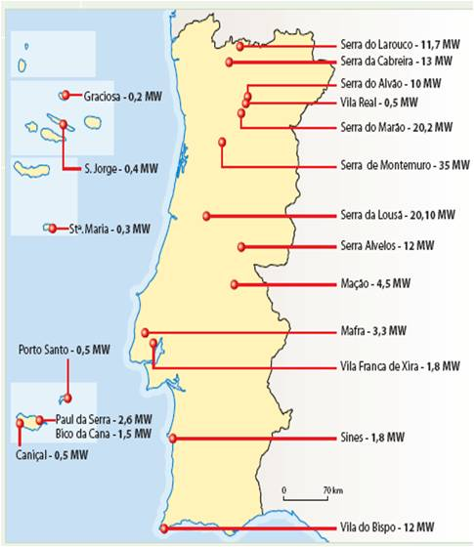
Centrais Hidroelétricas
Em Portugal…
Atualmente cerca de 30% de eletricidade consumida no nosso país tem origem hídrica, comparando com outras energias alternativas, sendo que as zonas com forte potencial são as zonas do Norte e Centro do país.
Sabe mais em: http://energiasalternativas.webnode.com.pt/energia-hidrica/
Figura 2– Produção de Energia Hidroelétrica em Portugal.
cna

Slide 8
As informações presentes neste documento tiveram como base o Manual de Física de 10.º Ano:
Rodrigues M., Dias F.; Física na Nossa Vida - Física e Química A: Física 10.º Ano; Porto Editora: Porto; ISBN: 978-972-0-42304-7;
Todas as informações de outra autoria encontram-se devidamente identificadas.
cna

